Slide 1

新技术篇

Slide 2
数据库技术发展概述
数据库技术是计算机科学技术中发展最快的领域之一，也是应用最广的技术之一
  第一代的网状、层次数据库系统
  第二代的关系数据库系统
  第三代数据库系统--数据库大家族
新技术篇

Slide 3
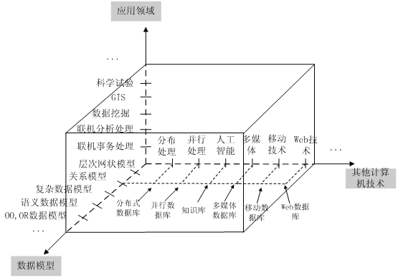
数据库技术发展概述(续)
下图通过一个三维空间的视图从数据模型、新技术内容、应用领域3个方面，描述了数据库系统的发展、特点和相互关系
新技术篇

Slide 4
第一代数据库系统
第一代数据库系统指层次和网状数据库系统
代表系统：
  IMS（Information Management System）
    1969年，IBM公司研制，层次模型的数据库管理系统
  DBTG报告(Data Base Task Group)
    20世纪60年代末70年代初提出
    确定并建立了数据库系统的许多概念、方法和技术。
    基于网状结构的，它是数据库网状模型的典型代表
新技术篇

Slide 5
第一代数据库系统 (续)
层次数据库系统与网状数据库系统的共同特点：
  1. 支持三级模式的体系结构
  2. 用存取路径来表示数据之间的联系
  3. 独立的数据定义语言
  4. 导航的数据操纵语言
新技术篇

Slide 6
第二代数据库系统
1970年，E.F.Codd发表《大型共享数据库数据的关系模型》论文，为关系数据库技术奠定理论基础
典型代表：
  IBM San Jose研究室开发的System R
  Berkeley大学研制的INGRES
新技术篇

Slide 7
第二代数据库系统(续)
这一时期的主要成果
  奠定了关系模型的理论基础，给出了人们一致接受的关系模型的规范说明
  研究了关系数据语言，包括关系代数、关系演算、SQL及QBE等
  研制了大量的RDBMS的原型，攻克了系统实现中查询优化、并发控制、故障恢复等一系列关键技术
新技术篇

Slide 8
第二代数据库系统(续)
关系数据库是以关系模型为基础的
关系模型组成部分：
  数据结构
  关系操作
  数据完整性
新技术篇

Slide 9
新一代数据库系统
1990年，高级DBMS功能委员会发表了《第三代数据库系统宣言》的文章，提出第三代DBMS应具有的3个基本特征：
  1.第三代数据库系统应支持数据管理、对象管理和知识管理
  2.第三代数据库系统必须保持或继承第二代数据库系统的技术
  3.第三代数据库系统必须对其他系统开放
新技术篇

Slide 10
数据模型的发展
1. 对传统的关系模型 (1NF) 进行扩充，引入了少数构造器，称为复杂数据模型
  一种是偏重于结构的扩充
  一种是侧重于语义的扩充
2. 增加全新的数据构造器和数据处理原语，以表达复杂的结构和丰富的语义
3. 面向对象的数据模型
4. XML数据模型
新技术篇

Slide 11
对象关系数据库系统
对象关系数据库系统(Object Relational Database System，ORDBS)是面向对象数据模型(Object Oriented Data Model，简称OO模型)和关系数据模型相结合的产物
三条研究路线
  以面向对象的程序设计语言为基础，研究持久的程序设计语言，支持OO模型；
  建立新的面向对象数据库系统OODBS，支持OO数据模型；
  以关系数据库和SQL为基础，把面向对象技术融入数据库系统的ORDBS
An Introduction to Database System

Slide 12
面向对象数据模型
面向对象数据库系统支持OO模型
面向对象数据库系统：一个持久的、可共享的对象库的存储和管理者
对象库：由一个OO模型所定义的对象的集合体
An Introduction to Database System

Slide 13
OO模型的核心概念
1.对象
定义：对象是由一组数据结构和在这组数据结构上的操作的程序代码封装起来的基本单位。
组成部分
  属性(Attribute)集合
    属性描述对象的状态、组成和特性
  方法(Method)集合
    描述了对象的行为特性
An Introduction to Database System

Slide 14
OO模型的核心概念(续)
2. 对象标识OID(Object IDentifier)
概念：面向对象数据库中的每个对象都有一个唯一的不变的标识称为对象标识(OID)
特点：
  永久持久性
  独立于值的、系统全局唯一的
An Introduction to Database System

Slide 15
OO模型的核心概念(续)
3. 封装(Encapsulation)
每一个对象是其状态与行为的封装
封装是对象的外部界面与内部实现之间实行清晰隔离的一种抽象，外部与对象的通信只能通过消息
对象封装之后查询属性值必须通过调用方法
An Introduction to Database System

Slide 16
OO模型的核心概念(续)
4. 类(Class)
对象类(简称类)：共享同样属性和方法集的所有对象构成了一个对象类
实例：一个对象是某一类的一个实例(instance)
在OODB中，类是“型”，对象是某一类的一个“值”
An Introduction to Database System

Slide 17
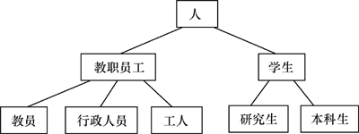
类层次(结构)(续)
图15.1 学校数据库的类层次结构图
教员、行政人员、工人中只有本身的特殊属性和方法
同时它们又继承教职员工类和人的所有属性和方法
逻辑上它们具有人、教职员工和本身的所有属性和方法
An Introduction to Database System

Slide 18
类层次(结构)(续)
超类/子类之间的关系体现了“IS A”的语义
  超类是子类的抽象(Generalization)或概括
  子类是超类的特殊化(Specialization)或具体化
类层次可以动态扩展，一个新的子类能从一个或多个已有类导出
An Introduction to Database System

Slide 19
继承
单继承：一个子类只能继承一个超类的特性(包括属性和方法)
  层次结构图是一棵树
多重继承：一个子类能继承多个超类的特性
  层次结构图是一个带根的有向无回路图
An Introduction to Database System

Slide 20
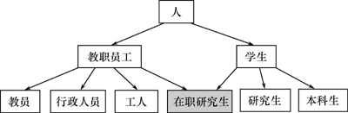
继承(续)
多重继承
具有多继承的类层次结构图
An Introduction to Database System

Slide 21
继承(续)
继承性的优点
  第一，建模的有力工具，提供了对现实世界简明而精确的描述
  第二，提供了信息重用机制
子类与超类的冲突
  子类在定义自己特殊属性和方法时可能与继承下来的超类的属性和方法发生冲突
  由系统解决
An Introduction to Database System

Slide 22
数据库技术与其他相关技术相结合
数据库技术与其他学科的内容相结合，出现的各种新型的数据库系统：
  分布式数据库系统
  并行数据库系统
  知识库系统和主动数据库系统
  多媒体数据库系统
  模糊数据库系统等
  移动数据库系统等
  Web数据库等
新技术篇

Slide 23
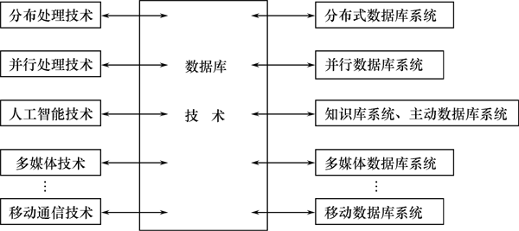
数据库技术与其他相关技术相结合(续)
数据库技术与其他计算机技术的相互渗透
新技术篇

Slide 24
数据库技术与其他相关技术相结合(续)
一、并行数据库
概念
  在并行机上运行的具有并行处理能力的数据库系统
  是数据库技术与并行计算技术相结合的产物
并行处理技术与数据库技术结合的可行性
  数据库操作是集合操作，许多情况下可分解为一系列对子集的操作
  并行计算技术利用多处理机并行处理产生的规模效益来提高系统的整体性能，为数据库系统提供了一个良好的硬件平台
新技术篇

Slide 25
并行数据库(续)
并行数据库系统研究以三种并行计算结构为基础：
  共享内存(主存储器)结构(Shared_Memory)(简称SM结构)
  共享磁盘结构(Shared_Disk)(简称SD结构)
  无共享结构(Shared_Nothing)(简称SN结构)
新技术篇

Slide 26
并行数据库(续)
并行数据库原型系统
  加州Berkeley大学的XPRS系统
  Colorado大学的Volcano系统
  Wisconsin大学的Gamma系统等
新技术篇

Slide 27
数据库技术与其他相关技术相结合(续)
二、主动数据库(Active Data Base)
概念
  是在传统数据库基础上，结合人工智能技术和面向对象技术产生的数据库新技术。
目标
  提供对紧急情况及时反应的能力
方法
  嵌入ECA，即事件-条件-动作规则
新技术篇

Slide 28
主动数据库(续)
为支持ECA规则，主动数据库的研究集中于解决以下问题：
  1. 主动数据库的数据模型和知识模型
  2. 执行模型
  3. 条件检测
  4. 事务调度
  5. 体系结构
  6. 系统效率
新技术篇

Slide 29
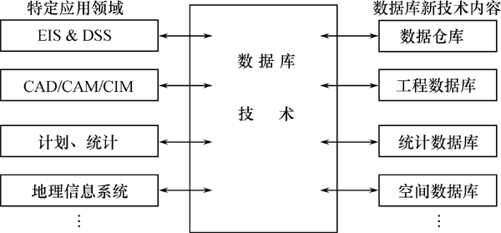
面向领域的数据库新技术
数据库技术被应用到特定的领域中，出现了多种数据库，使数据库领域的应用范围不断扩大
特定应用领域中的数据库技术
新技术篇

Slide 30
面向领域的数据库新技术(续)
一、工程数据库
概念
  工程数据库（Engineering Database）是一种能存储和管理各种工程设计图形和工程设计文档，并能为工程设计提供各种服务的数据库。
目的
  利用数据库技术对工程对象有效地加以管理，并提供相应的处理功能及良好的设计环境
新技术篇

Slide 31
工程数据库(续)
工程数据库管理系统应具有的功能
  1. 支持复杂对象 （如图形数据、工程设计文档） 的表示和处理；
  2. 可扩展的数据类型；
  3. 支持复杂多样的工程数据的存储和集成管理；
  4. 支持变长结构数据实体的处理；
  5. 支持工程长事务和嵌套事务的并发控制和恢复；
  6. 支持设计过程中多个不同数据版本的存储和管理；
  7. 支持模式的动态修改和扩展；
  8. 支持多种工程应用程序等
新技术篇

Slide 32
面向领域的数据库新技术(续)
二、空间数据库
空间数据
  用于表示空间物体的位置、形状、大小和分布特征等诸方面信息的数据，适用于描述所有二维、三维和多维分布的关于区域的现象。
特点
  包括物体本身的空间位置及状态信息
  包括表示物体的空间关系（即拓扑关系）的信息
概念
  描述、存储和处理空间数据及其属性数据的数据库系统
新技术篇

Slide 33
空间数据库(续)
研究内容
  (1)空间数据模型
  (2)空间数据查询语言
  (3)空间数据库管理系统
新技术篇

Slide 34
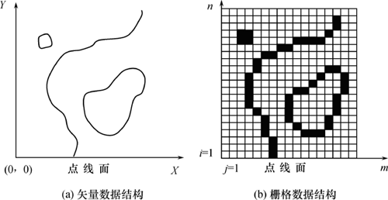
空间数据模型
空间数据结构
新技术篇

Slide 35
空间数据查询语言
空间数据查询包括位置查询、空间关系查询和属性查询。前两种查询是空间数据库特有的，基本方式有：
  面-面查询
  线-线查询
  点-点查询
  线-面查询
  点-线查询
  点-面查询
空间数据查询语言是为了正确表达以上查询请求
新技术篇

Slide 36
空间数据库管理系统
功能
  提供对空间数据和空间关系的定义和描述
  提供空间数据查询语言，实现对空间数据的高效查询和操作
  提供对空间数据的存储和组织
  提供对空间数据的直观显示等
新技术篇

Slide 37
数据库技术发展趋势
推动数据库发展的3个主要动力
  数据
  应用需求
  计算机相关技术
新技术篇

Slide 38
数据库技术发展趋势(续)
一、信息特征和来源的变化
二、应用领域的变化
三、相关技术的发展
新技术篇

